Slide 1

PROJETO APLICADO III
Douglas Pereira de Araujo
Felipe Dal Molin
Gabriela Germana Da Silva
Samuel Regis Nascimento Barbosa
Algoritmo de Recomendação para indicação de Livros em Python

Slide 2
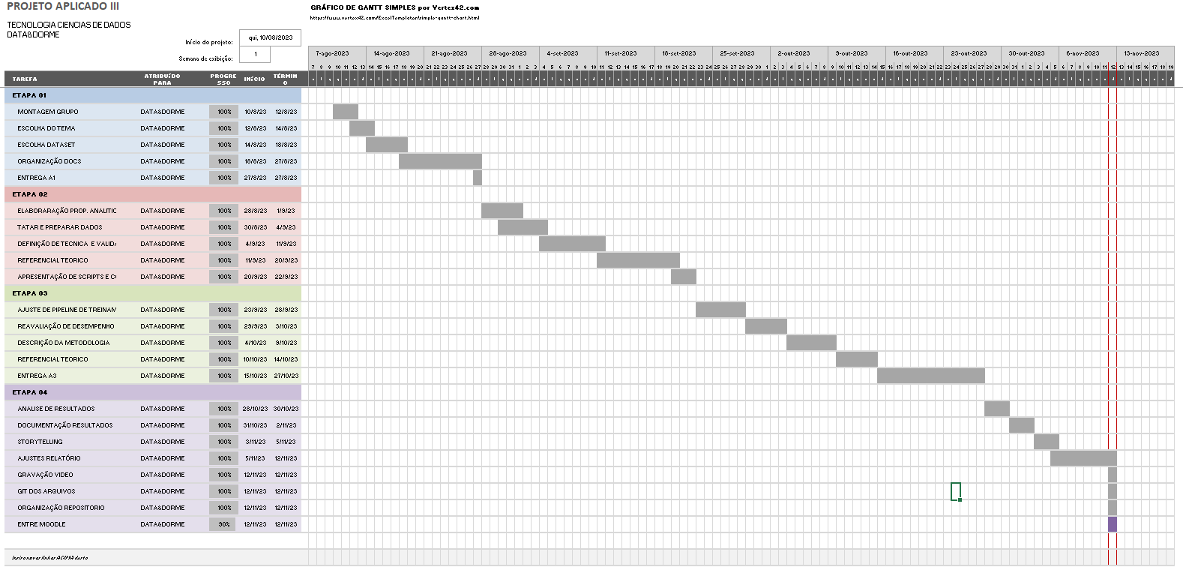
CRONOGRAMA

Slide 3
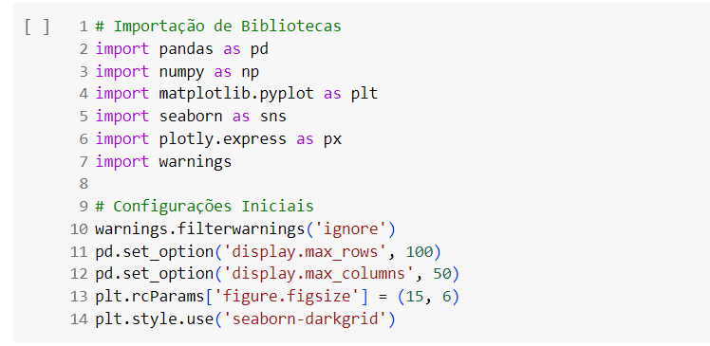
BIBLIOTECAS
Pandas;
Numpy;
Matplotlib;
Seaborn;
Scipy;
Requests;
Skle Pandas;
Numpy;
Matplotlib;
Seaborn;
Scipy;
Requests;
Sklearn;
Pillow;
Warnings arn;
Pillow;
Warnings

Slide 4
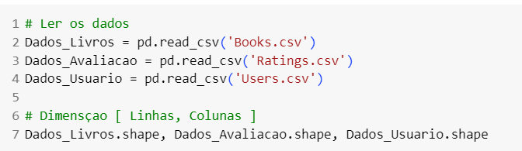
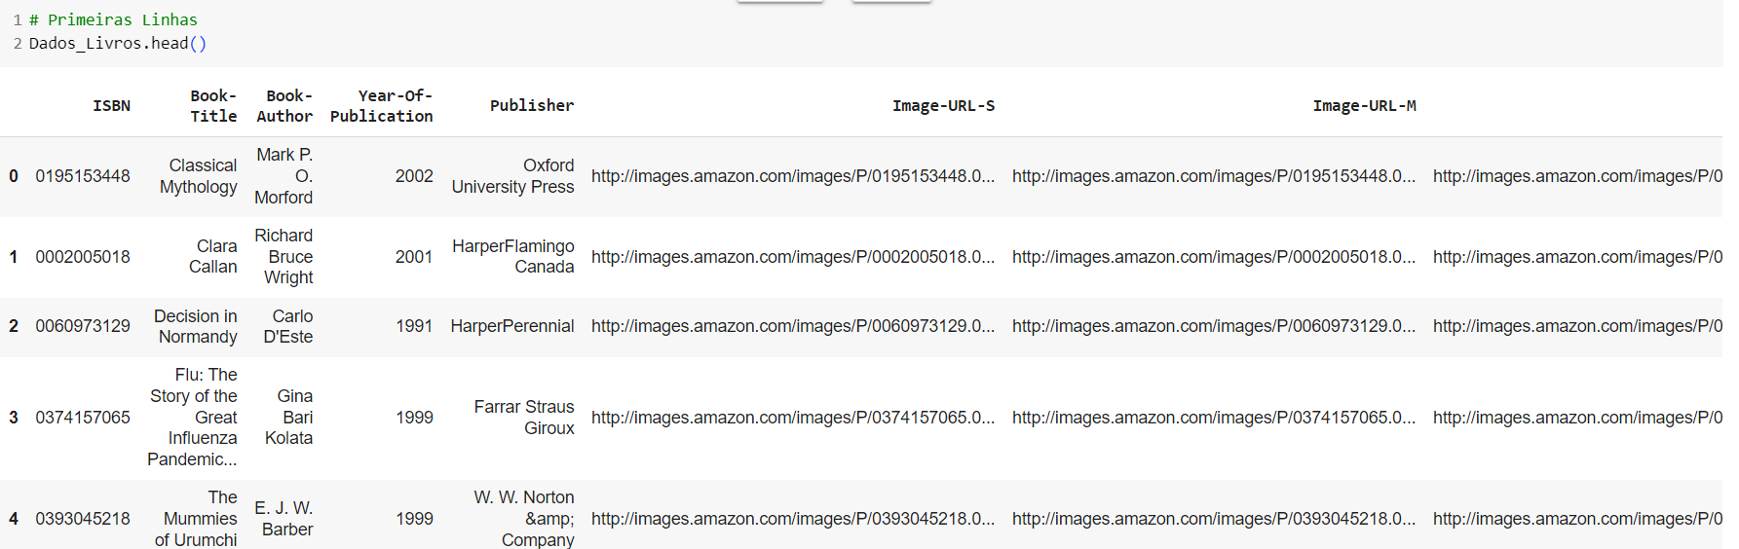
COLETA DE DADOS
COLETADOS OS CONJUNTOS DE DADOS EM FORMATO CSV

Slide 5
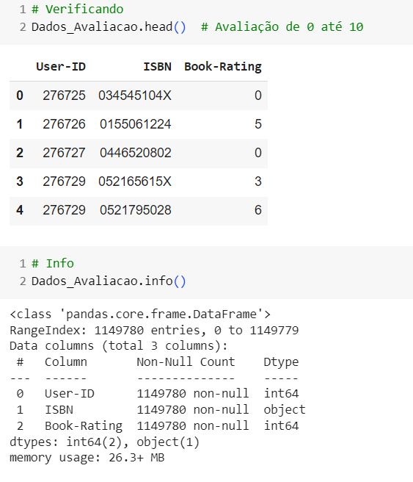
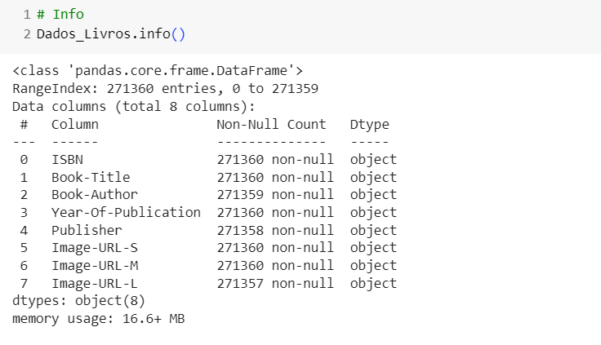
COLETA DE DADOS

Slide 6
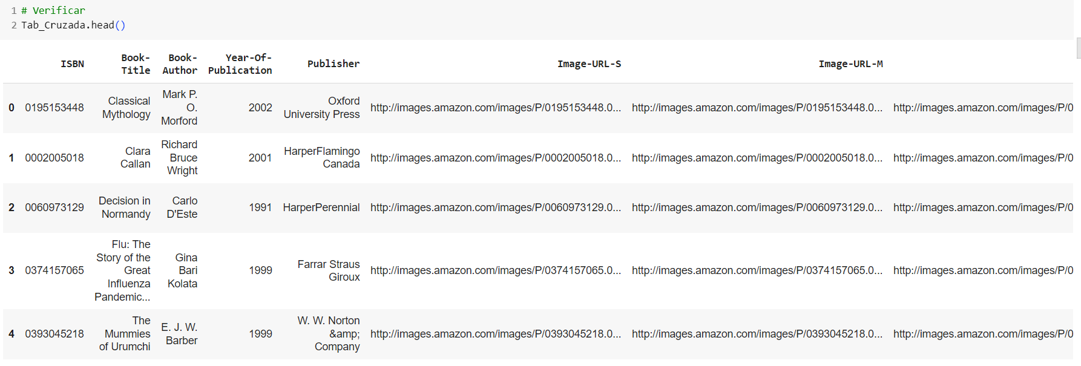
MODELAGEM DE DADOS
A MODELAGEM DE DADOS FOI REALIZADA ATRAVÉS DA TÉCNICA DE CRUZAMENTO

Slide 7
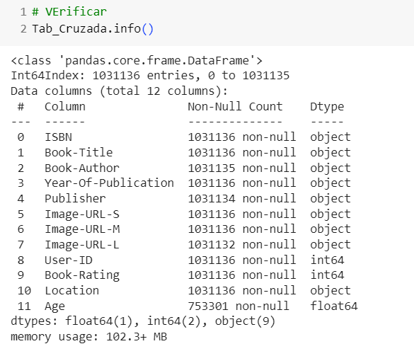
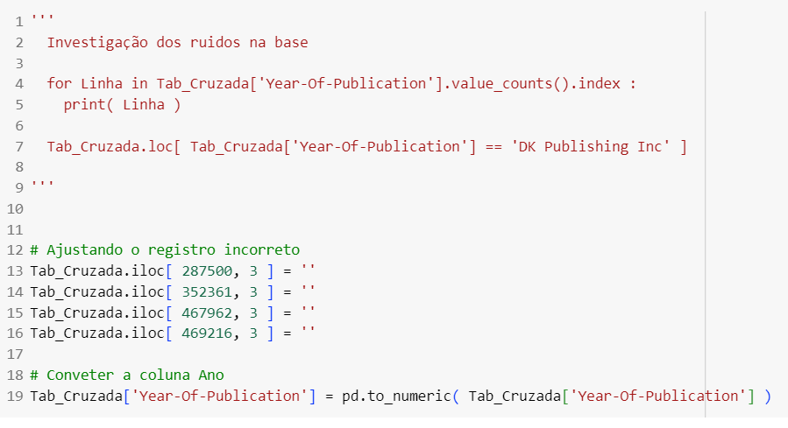
MODELAGEM DE DADOS

Slide 8
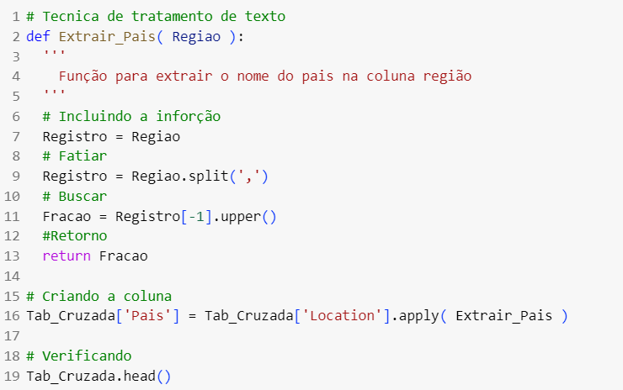
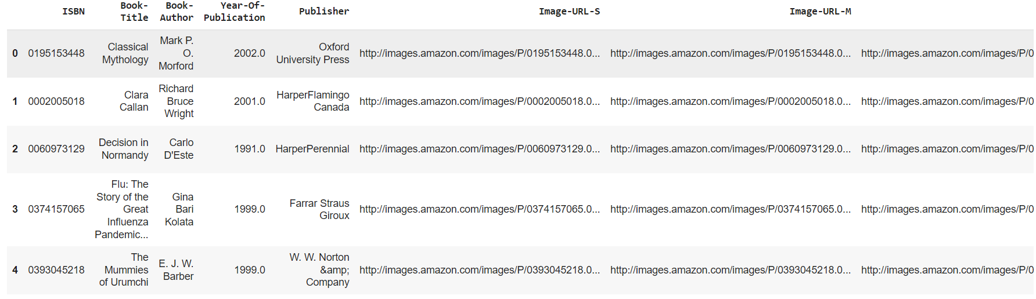
MODELAGEM DE DADOS

Slide 9
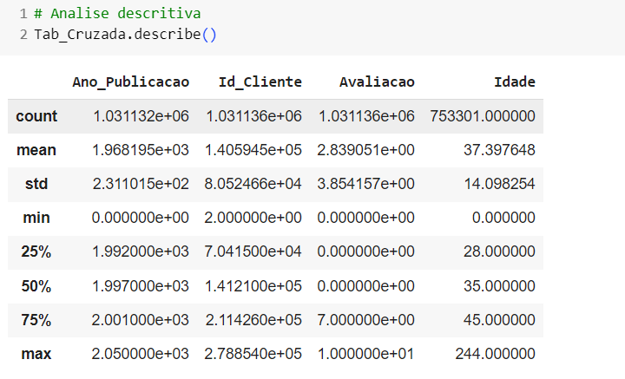
VISUALIZAÇÃO E EXPLORAÇÃO
EXPLORAÇÃO FOI REALIZADA PARA ENTENDIMENTO DA ESTRUTURA E DO CONTEUDO DOS DADOS SELECIONADOS.

Slide 10
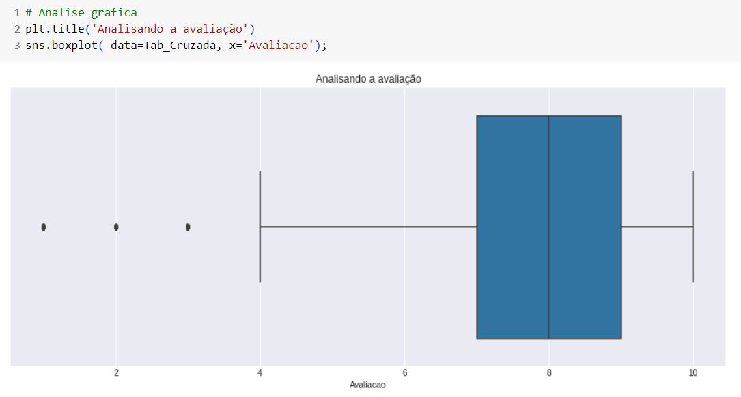
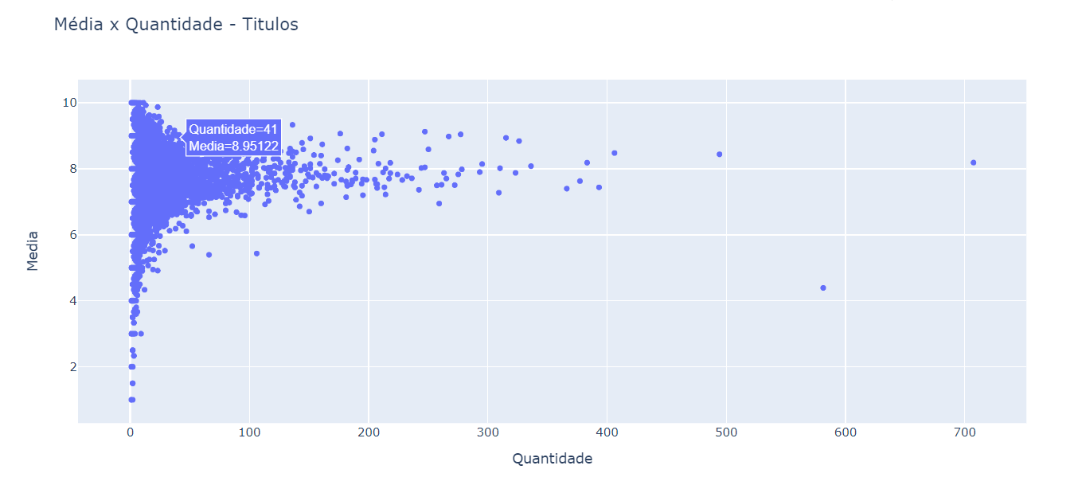
VISUALIZAÇÃO E EXPLORAÇÃO
ANALISES GRÁFICAS

Slide 11
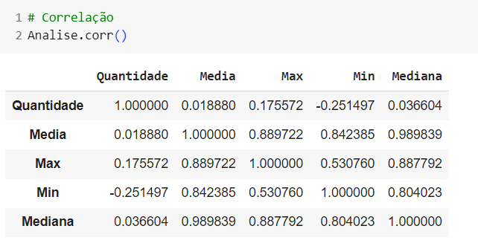
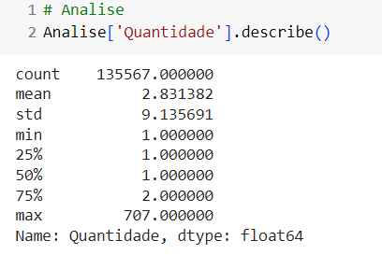
VISUALIZAÇÃO E EXPLORAÇÃO
ANALISE DE CORRELAÇÃO

Slide 12
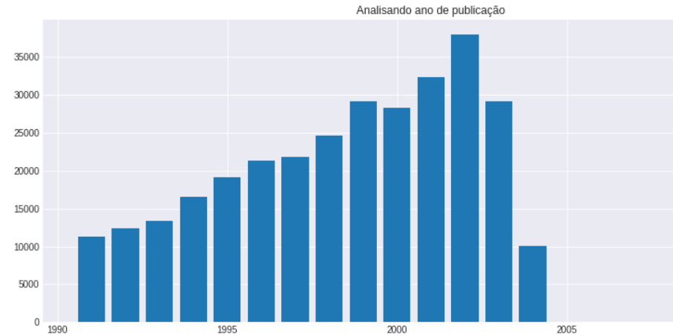
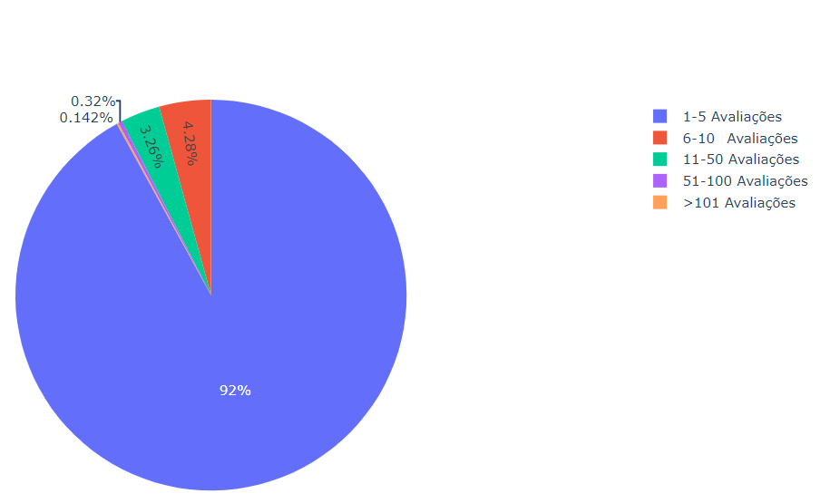
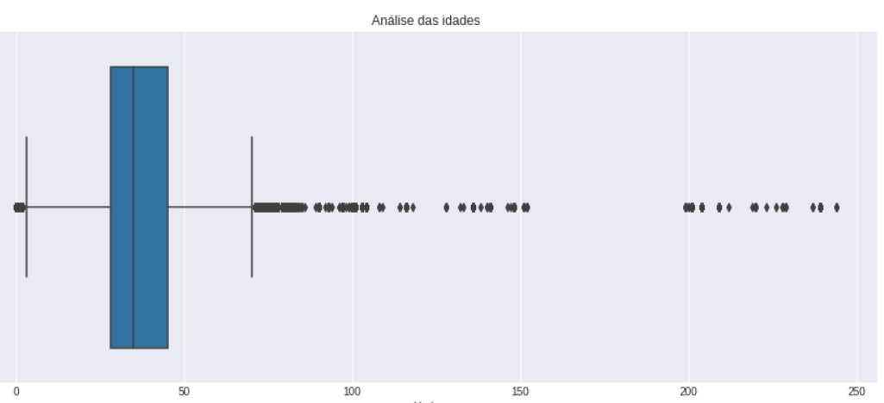
VISUALIZAÇÃO E EXPLORAÇÃO
ANALISES DE QUANTIDADES

Slide 13
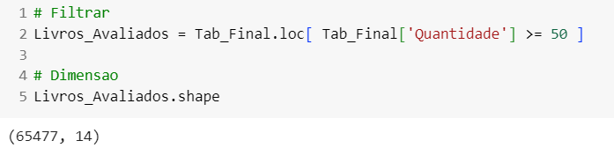
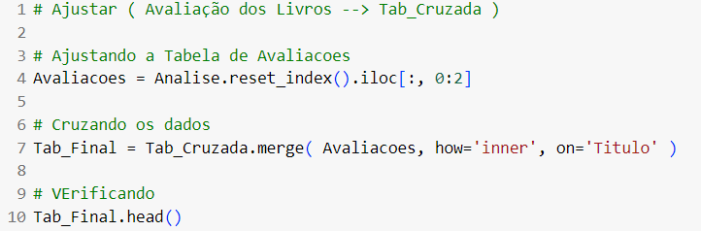
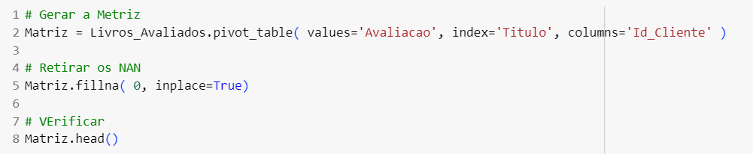
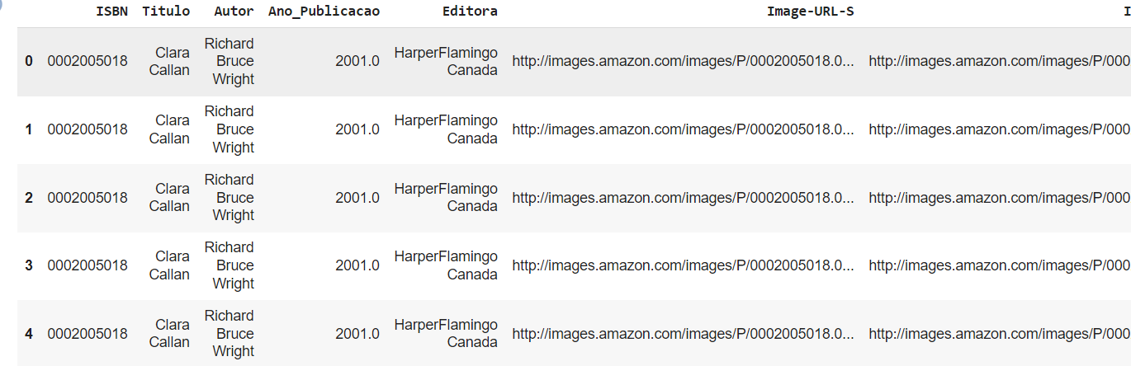
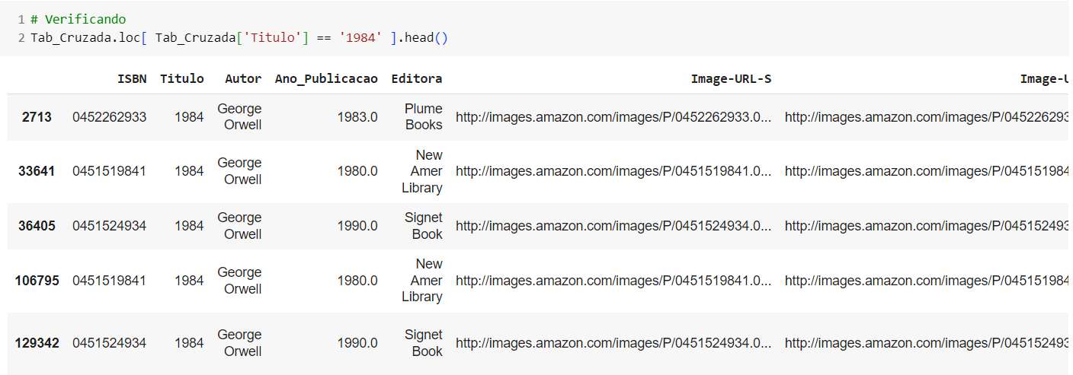
CONSTRUÇÃO DO MODELO
MODELO DE DADOS NÃO SUPERVISIONADO

Slide 14
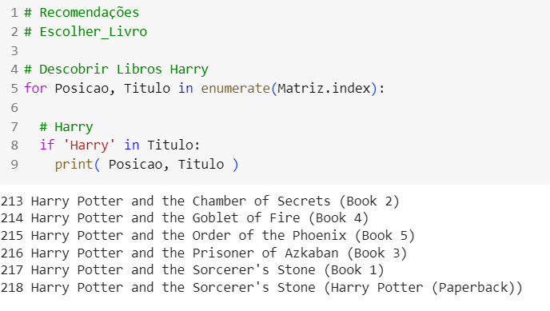
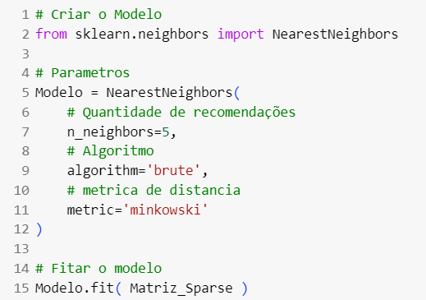
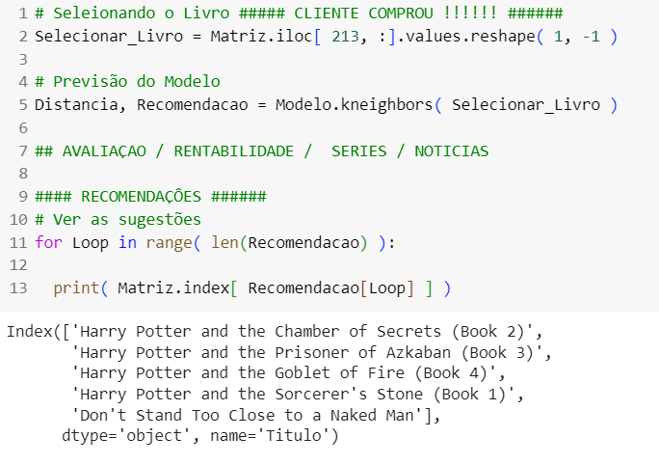
CONSTRUÇÃO DO MODELO
KNN

Slide 15
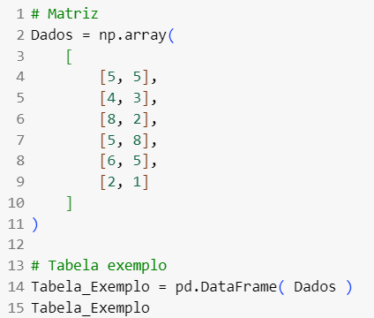
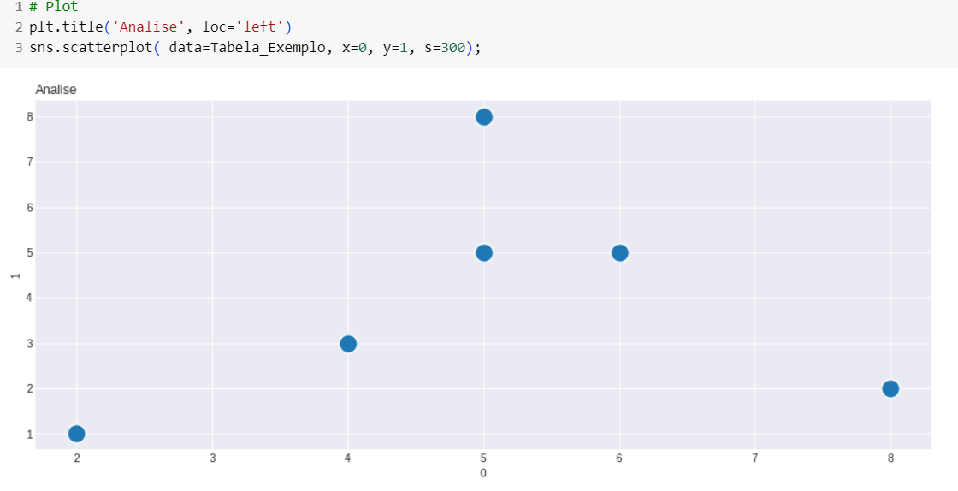
ALGORITMO

Slide 16
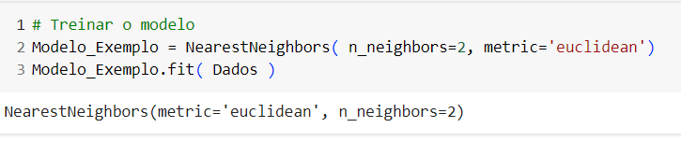
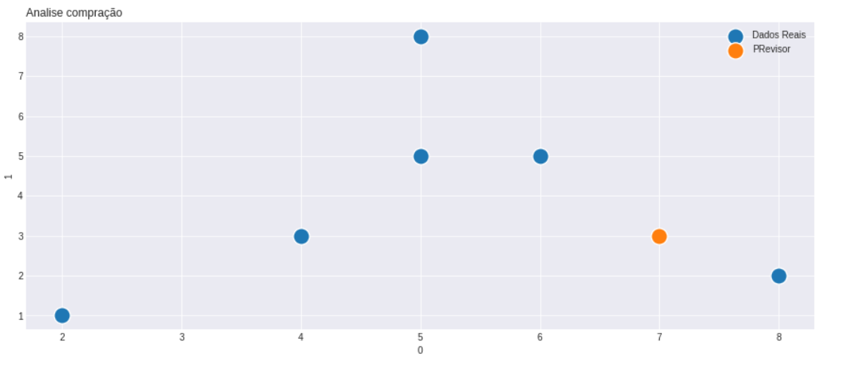
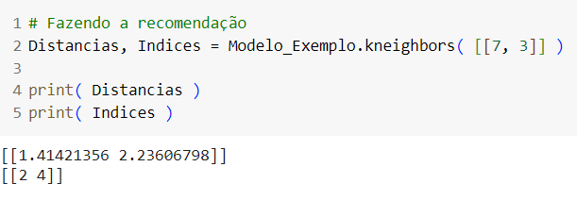
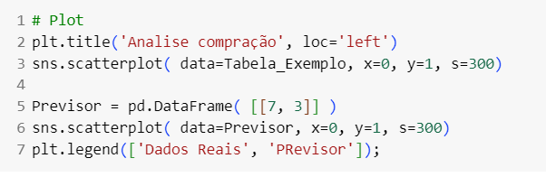
TREINAMENTO DO MODELO
EUCLIDIANO

Slide 17
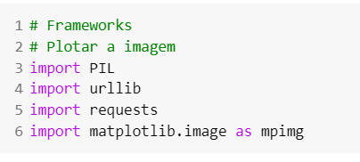
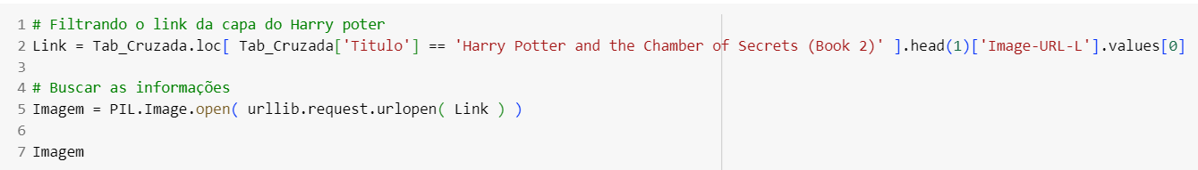
SIMULAÇÃO
FRAMEWORK

Slide 18
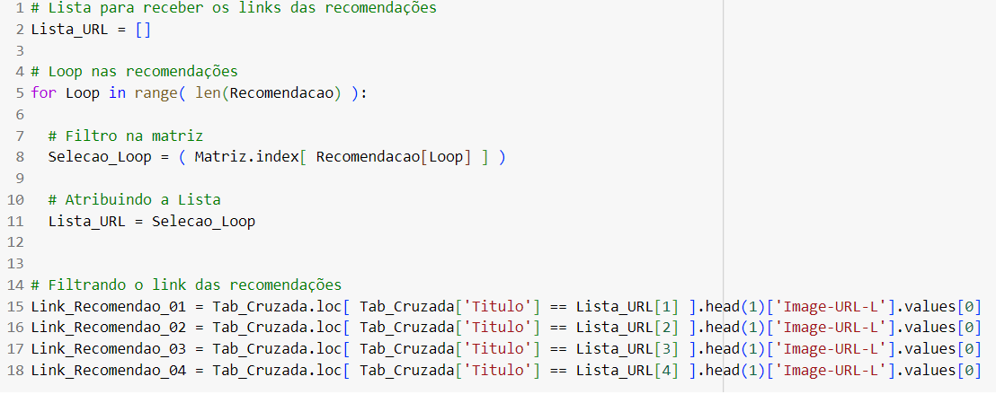
SIMULAÇÃO
FRAMEWORK

Slide 19
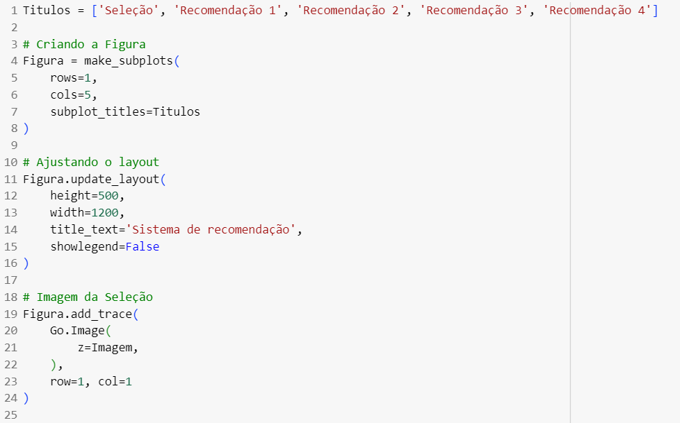
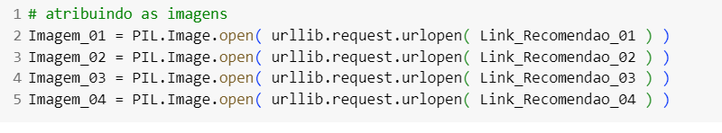
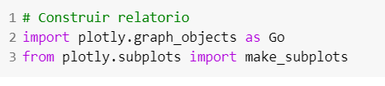
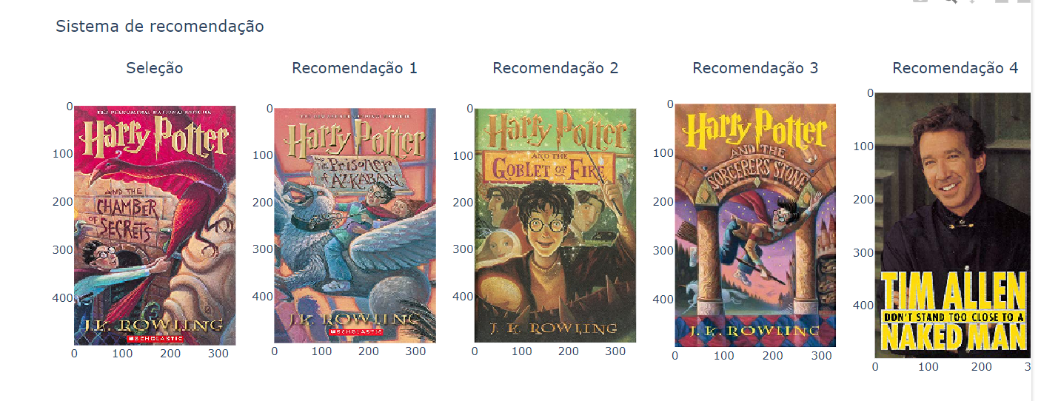
SIMULAÇÃO
FRAMEWORK

Slide 20
BIBLIOGRAFIA
Book Recommendation Dataset | Kaggle;
https://github.com/Samuelregis/Projeto_Aplicado_3/tree/40e189b869705d3c614591fc8691a
3b688aca566;
GOLDSCHMIDT, Ronaldo. Data Mining. [Digite o Local da Editora]: Grupo GEN, 2015. E-
book. ISBN 9788595156395. Disponível em:
https://app.minhabiblioteca.com.br/#/books/9788595156395/. Acesso em: 24 out. 2023;
SILVA, Leandro Augusto da; PERES, Sarajane M.; BOSCARIOLI, Clodis. Introdução à
Mineração de Dados - Com Aplicações em R. [Digite o Local da Editora]: Grupo GEN, 2016.
E-book. ISBN 9788595155473. Disponível em:
https://app.minhabiblioteca.com.br/#/books/9788595155473/. Acesso em: 24 out. 2023;
https://scikit-learn.org/stable/modules/model_evaluation.html;
https://scikit-
learn.org/stable/auto_examples/model_selection/plot_grid_search_digits.html#sphx-glr-auto-
examples-model-selection-plot-grid-search-digits-py;
https://medium.com/analytics-vidhya/understanding-k-nearest-neighbour-algorithm-in-detail-
fc9649c1d196;

